Slide 1
Основы React
Факультет компьютерных наук
Департамент программной инженерии
Москва
2024
DOM и vDOM
JSX
Типы компонентов React
Жизненный цикл компонента

Slide 2

Что такое React
Факультет компьютерных наук
Основы React
Что такое React
React — это JavaScript-библиотека для создания динамических интерфейсов. Разработана Facebook в 2015 году. React популярен благодаря:
Компонентному подходу — приложение состоит из независимых модулей (компонентов).
Виртуальной DOM (vDOM), которая оптимизирует обновление реальной DOM.
Декларативному стилю — разработчик описывает, как приложение должно выглядеть в разных состояниях, а React автоматически управляет рендером.
Notes:
React - это JavaScript-библиотека для создания динамических интерфейсов на различных платформах, разработанная Facebook в 2015 году. React используется в большинстве веб-приложений (в клиентской части) как и для десктопных версий, так и для мобильных.Основное преимущество в React заключается в скорости разработки, которая достигается за счет простоты использования библиотеки, а также React позволяет легко масштабировать приложения впоследствии, то есть React не будет доставлять больших неудобств в ситуации, когда проект необходимо поддерживать и развивать в дальнейшем.Основной единицей отображения в React являются \textbf{компоненты}, которые под собой подразумевают некий шаблон верстки и реализуют некоторую логику поведения приложения при взаимодействии с пользователем или каким-либо источником данных. Плюсом компонентов является их удобство в комбинировании, переиспользовании, поддержки и тестирования.

Slide 3
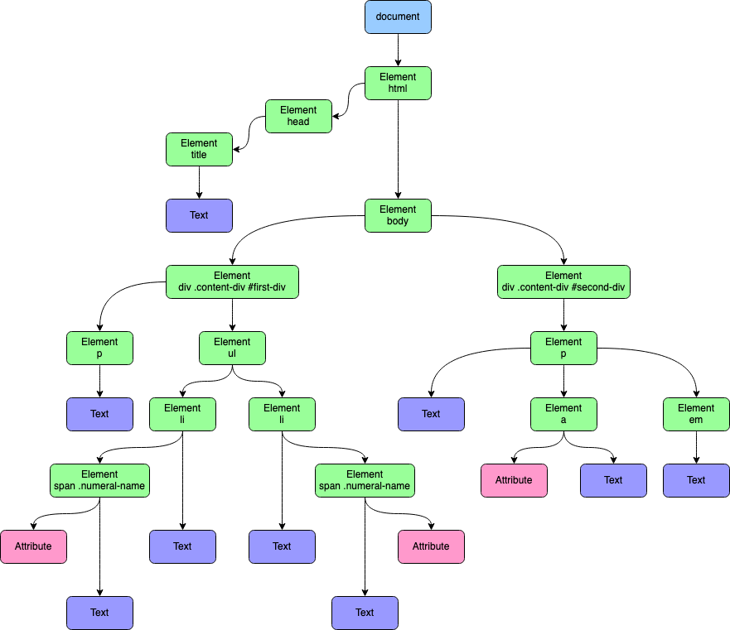
DOM и vDOM
Факультет компьютерных наук
Основы React
DOM и vDOM
DOM (Document Object Model) программный интерфейс для HTML- и XML- документов, которое предоставляет структурированное представление документов и определяет способ взаимодействия программ с этими документами. При помощи DOM разработчику под силу менять структуру HTML-страницы, редактировать стили конкретных элементов на странице и их содержимое. По существу, DOM соединяет веб-страницу с языками программирования и представляет собой древовидную структуру, узлами и листьями которой служат объекты или строки. Если браузер преобразует код страницы в изображение, то DOM -- это ее программное воплощение. Каждый узел — это элемент страницы, и изменения в DOM часто вызывают перерисовку всей страницы, что замедляет работу.

Slide 4
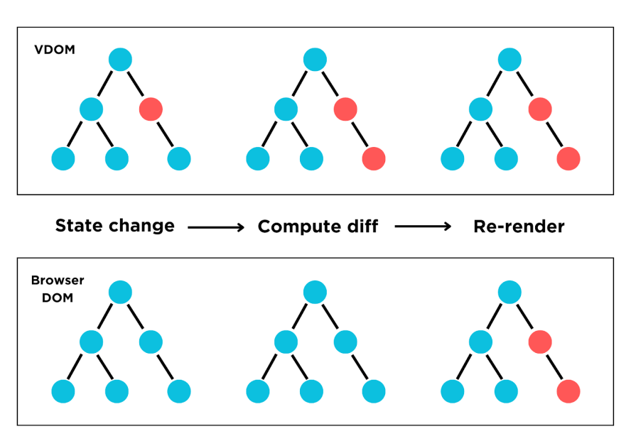
DOM и vDOM
Факультет компьютерных наук
Основы React
DOM и vDOM
vDOM (Virtual DOM) — виртуальная копия DOM. React использует vDOM для минимизации изменений в реальной DOM, обновляя только изменённые элементы, что делает интерфейсы быстрее.
При отображении компонентов и при разработке приложения React оперирует такой структурой данных как виртуальная объектная модель документа. Она имитирует и отражает действительное DOM-дерево, которое есть у браузера, когда он пытается отрисовать верстку страницы. Виртуальное DOM-дерево живет и существует, пока страница, написанная на React, открыта в браузере. Оно служит промежуточным слоем между реальным DOM и кодом приложения в качестве оптимизации отрисовки, и разработчик с ней напрямую не работает.
Как работает vDOM?
React создает vDOM — это копия реальной DOM.
При изменении данных в приложении React обновляет vDOM.
React сравнивает изменения в vDOM с реальной DOM
Изменения переносятся только на измененные элементы реальной DOM, оптимизируя процесс рендеринга.

Slide 5
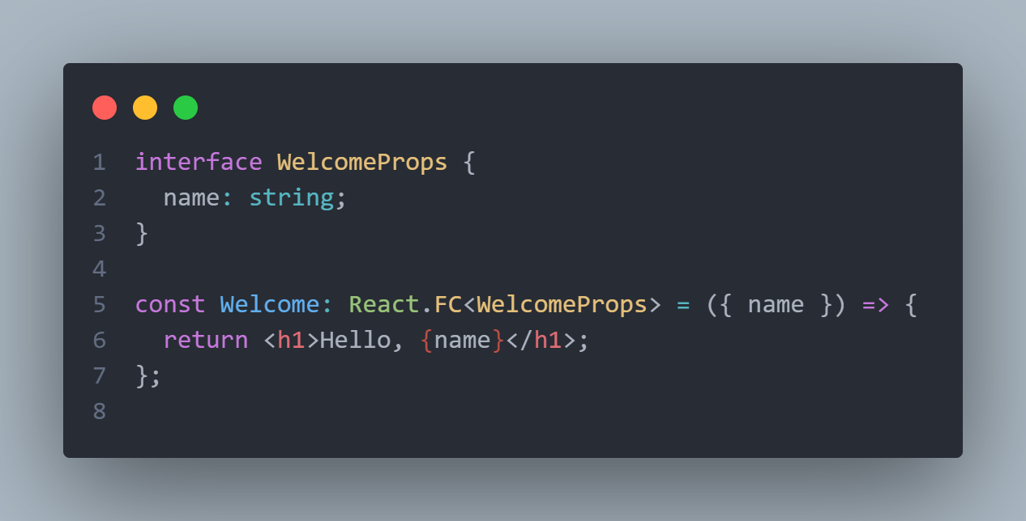
Компоненты
Факультет компьютерных наук
Основы React
Компонент React
Компоненты — основа React. Они позволяют разделить интерфейс на независимые части, которые можно использовать повторно.
Компонент - это фундаментальный строительный блок, который содержит в себе информацию о:
• Типе HTML-элемента
• Его свойствах и атрибутах
• Дочерних элементах
Когда разработчик пишет компонент, он должен учитывать, что разрабатываемый компонент может в дальнейшем где-либо использоваться. В этом основной смысл компонента -- переиспользуемость. Использование одного и того же компонента в похожей ситуации во время разработки экономит много времени, ведь теперь не приходится писать один и тот же код по нескольку раз.

Slide 6
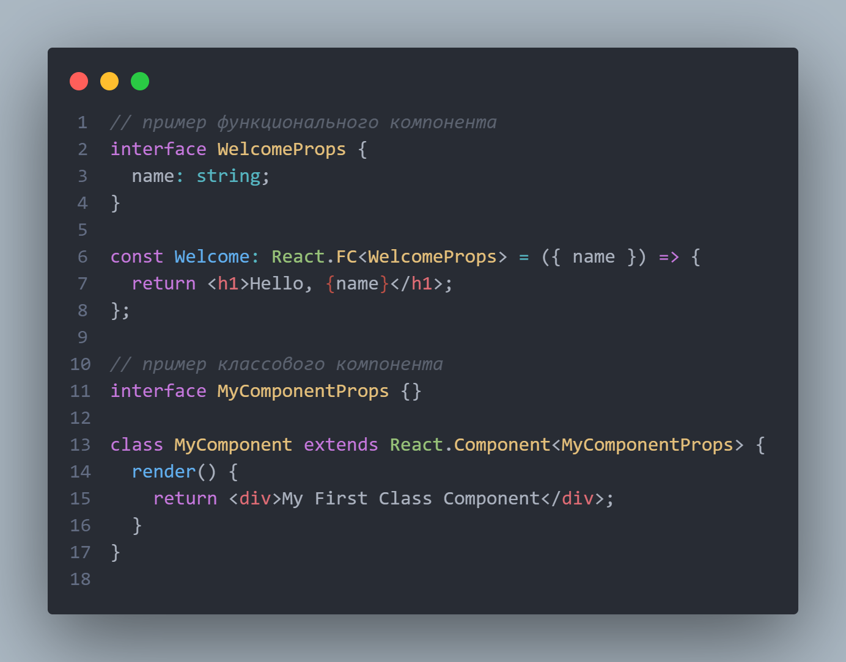
Функциональные и классовые компоненты
Факультет компьютерных наук
Основы React
Функциональные и классовые компоненты
В React есть два типа компонентов:
Функциональные компоненты — это функции, которые возвращают JSX. До версии React 16.8 не поддерживали состояние.
Классовые компоненты — классы, расширяющие React.Component. Они поддерживают методы жизненного цикла и состояние.

Slide 7
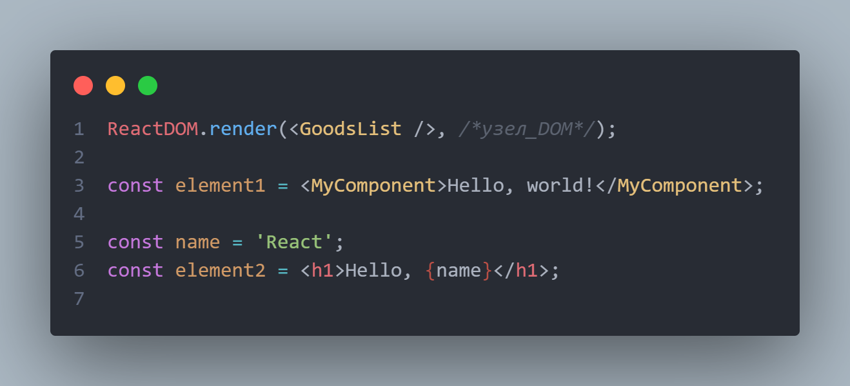
JSX
Факультет компьютерных наук
Основы React
JSX
JSX (JavaScript XML) — это расширение синтаксиса JavaScript, которое позволяет писать HTML-подобный код внутри JavaScript. Он упрощает создание интерфейсов, делая код более читабельным и удобным. JSX простыми словами -- это способ записи компонентов как будто они сами по себе являются тегами. Такие "теги" можно использовать в файлах с расширениями .jsx и .tsx, и выглядит это так:
Преимущества использования JSX:
Упрощает разработку UI: позволяет визуализировать структуру компонента так, как она будет выглядеть в браузере.
Динамические данные: JavaScript-код легко интегрируется внутрь разметки.
Прозрачность: JSX превращается в вызовы React.createElement(), что дает гибкость при создании интерфейсов.

Slide 8
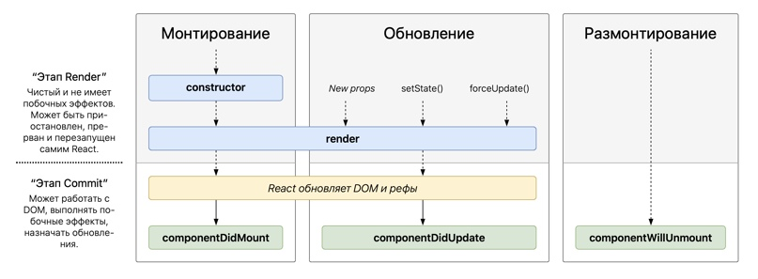
Жизненный цикл компонента
Факультет компьютерных наук
Основы React

Slide 9
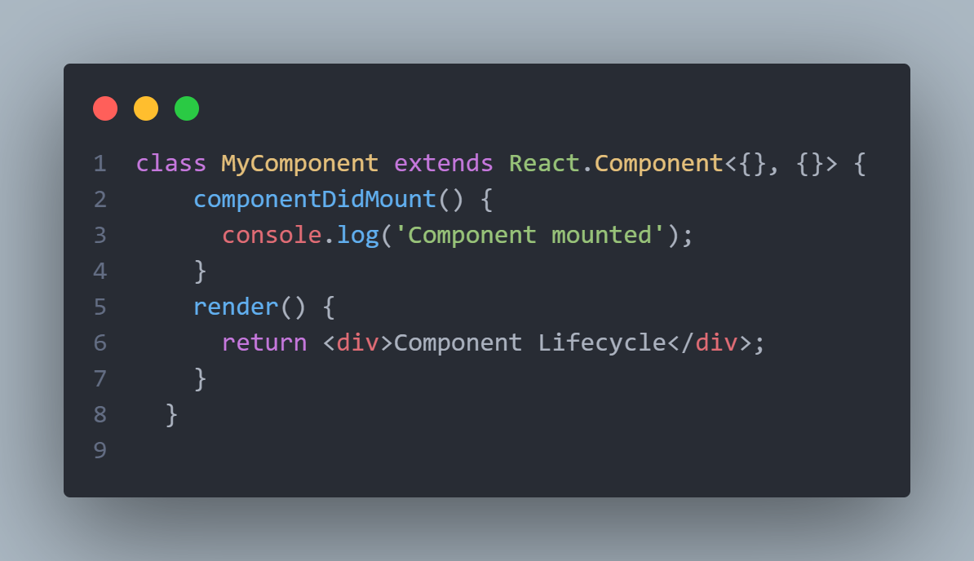
Изменение методов жизненного цикла в классовых компонентах
Факультет компьютерных наук
Основы React
Методы жизненного цикла компонента
componentDidMount() : вызывается после того, как компонент был добавлен в DOM. Используется для загрузки данных с сервера.
componentDidUpdate() : вызывается после обновления компонента.
componentWillUnmount() : вызывается перед тем, как компонент будет удален из DOM.

Slide 10
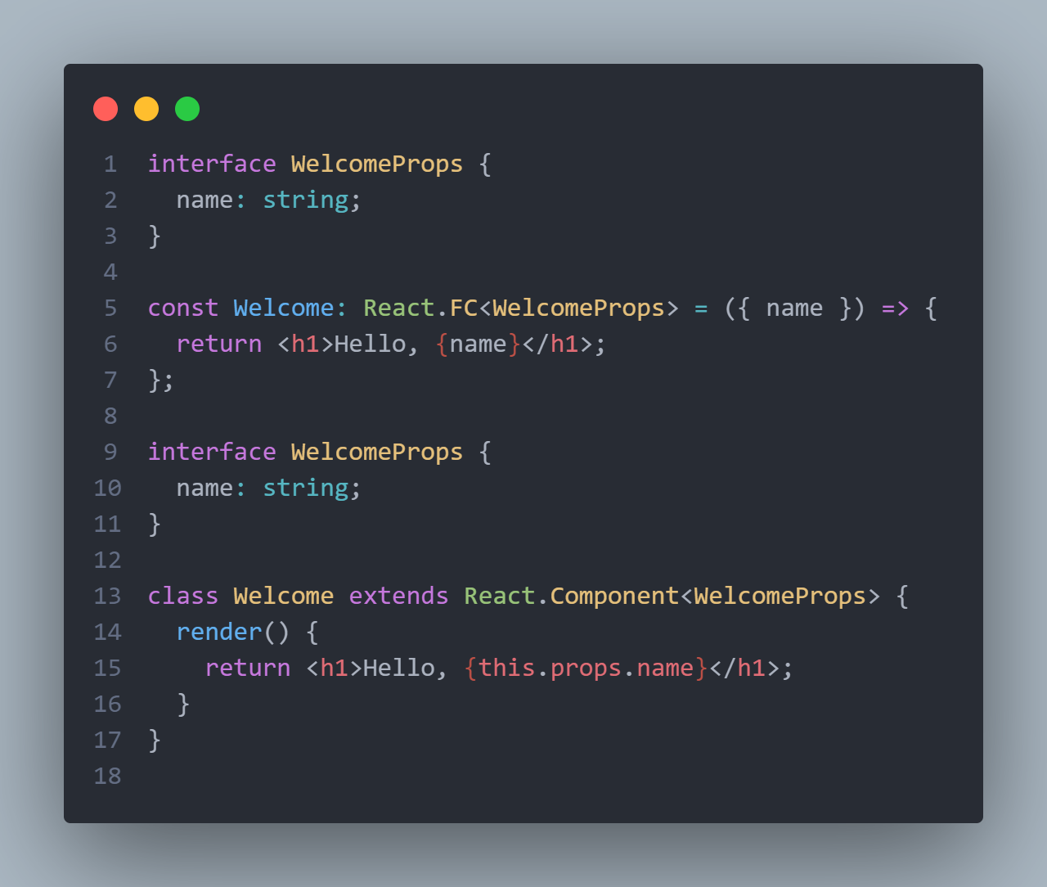
Пропсы
Факультет компьютерных наук
Основы React
Пропсы
Пропсы (props) — это входные данные, которые передаются компонентам. Пропсы доступны как аргумент props в функциональных компонентах или через this.props в классовых компонентах.
Не запрещается производить какие-либо вычисления в функциональных компонентах до того, как мы начнем возвращать элементы. Но необходимо понимать, что при рендеринге компонента эти вычисления будут происходить сначала, как будто мы вызываем обычную функцию в JavaScript.

Slide 11


Создание проекта React
Факультет компьютерных наук
Основы React
Создание проекта React
Для создания проекта на React с TypeScript мы используем Vite. Это сборщик проектов и сервер разработки одновременно. Он позволяет быстро запустить проект и настроить окружение. Чтобы создать проект:
Установите Node.js.
Выполните команды: npm create vite@latest my-project -- --template react-ts
cd my-project npm install
npm run dev

Slide 12
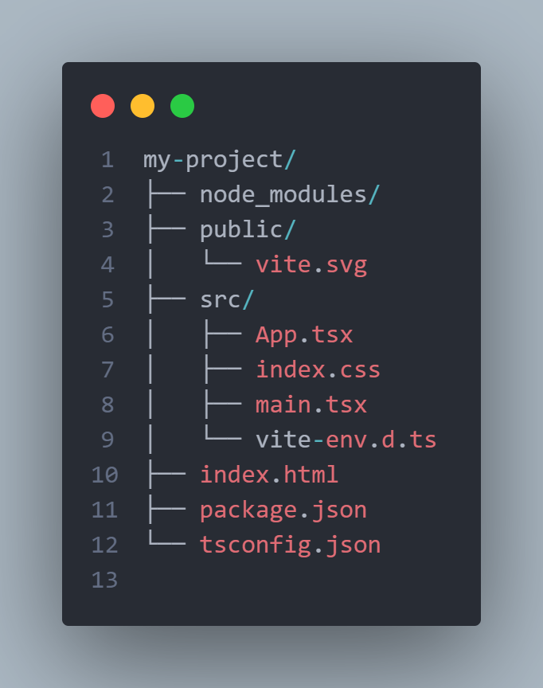
Файловая структура проекта на vite
Факультет компьютерных наук
Основы React
Создание проекта React
После создания проекта структура файлов будет следующей:
src/ — содержит исходные файлы вашего приложения.
App.tsx — главный компонент приложения.
main.tsx — точка входа в приложение.
tsconfig.json — конфигурационный файл TypeScript.
package.json — описание зависимостей проекта.

Slide 13
Задание на семинар
Факультет компьютерных наук
Основы React
Задание на семинар
Во время прохождения предмета мы будем делать небольшое приложение интернет-магазина, на примере которого мы разберем основные возможности React. На данном семинаре мы только учимся верстать, поэтому основным заданием на сегодня будет верстка. Если вы уже умеете писать CSS-стили, это только приветствуется. Будет здорово, если вы расскажете как стилизовать компоненты другим студентам.
Создайте компонент Header , который отображает название магазина.
Создайте компонент ProductList , который отображает список товаров (если знаете, что такое циклический рендеринг, используйте его. О том, что это такое, мы поговорим на следующем занятии).
Создайте компонент Footer , который выводит контактную информацию.
Объедините все написанные компоненты в один главный и подключите его к App.tsx

